Slide 1
Областное государственное казенное учреждение социального обслуживания
«Социально – реабилитационный центр для несовершеннолетних
Нижнеудинского района»Областное
ПРОЕКТ
«НАВСТРЕЧУ СЧАСТЛИВОМУ БУДУЩЕМУ»

Slide 2
Цель проекта: преодоление социальной изолированности детей – инвалидов и детей с ОВЗ с привлечением в организационную деятельность здоровых сверстников с разными социальными статусам, а также организация досуга и времяпрепровождение детей.
Задачи проекта:
создание среды для преодоления социальной изолированности детей через организацию досуга и времяпрепровождение детей;
создание творческой мастерской с применением технологии арт - терапии и песочной терапии;
Поддержка психологического здоровья детей с использованием песочной терапии.
Срок реализации проекта: декабрь 2018г. – декабрь 2023г. (5 лет)
Участники проекта: дети с ограниченными возможностями здоровья, дети с разными
социальными статусами (семьи, находящиеся в социально – опасном положении, дети из
замещающих семей, а также дети работающих родителей), родители детей.
Место реализации проекта: г.Нижнеудинск и Нижнеудинский район Иркутской
области.

Slide 3
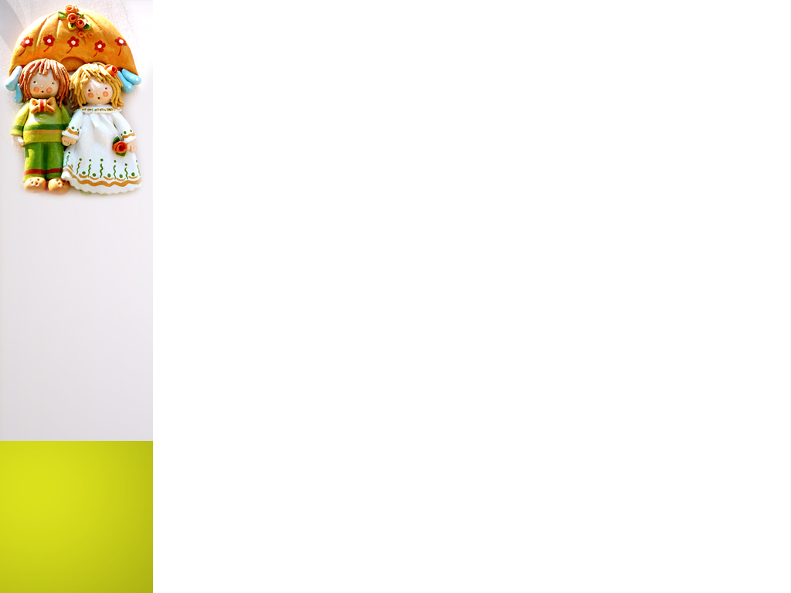
Актуальность проекта
Суть личностной проблемы ребенка – инвалида заключается в его изолированности от общества, в котором ему предстоит расти и жить. Нежелание родителей, где есть ребенок – инвалид взаимодействовать с обществом, связано с опасениями проявления со стороны общества жалости, недовольства, непонимания, поэтому чаще всего родители пытаются изолировать своих детей от этого. Мы стараемся добиться того, чтобы наше общество с разной категорией и с разными социальными статусами, позволило научить здоровых сверстников подходить к детям – инвалидам с позиции содружества, соучастия, содействия и сотворчества.
Способ, с помощью которого мы достигаем поставленной цели, состоит в том, что мы предлагаем доступными методами и абсолютно бесплатно задействовать как можно больше детей в различной организационной деятельности. Таким образом в 2018г. на базе областного государственного казенного учреждения социального обслуживания «Социально – реабилитационный центр для несовершеннолетних Нижнеудинского района» открыта творческая мастерская «Терем волшебства». В мастерскую входит несколько методов атр-терапии, такие как песочная терапия, изотерапия «В мире волшебных красок» и методы декоративно – прикладного искусства.
Привлеченные группы детей совместно участвуют в арт – терапевтической деятельности, что в свою очередь позволяет направлено совершенствовать процесс социальной интеграции детей – инвалидов в среду здоровых сверстников Оказав помощь, не только детям – инвалидам, но и детям, из семей, чьи родители работают, организовав для несовершеннолетних досуг, но и оказав помощь в преодолении психологического барьера, стабилизировав эмоционально – психологическое состояние детей, основанном на групповом и индивидуальном подход, реализовав личностный потенциал каждого ребенка.
Данный проект позволяет взаимодействовать и общаться вместе, не делясь на больных и здоровых.

Slide 4
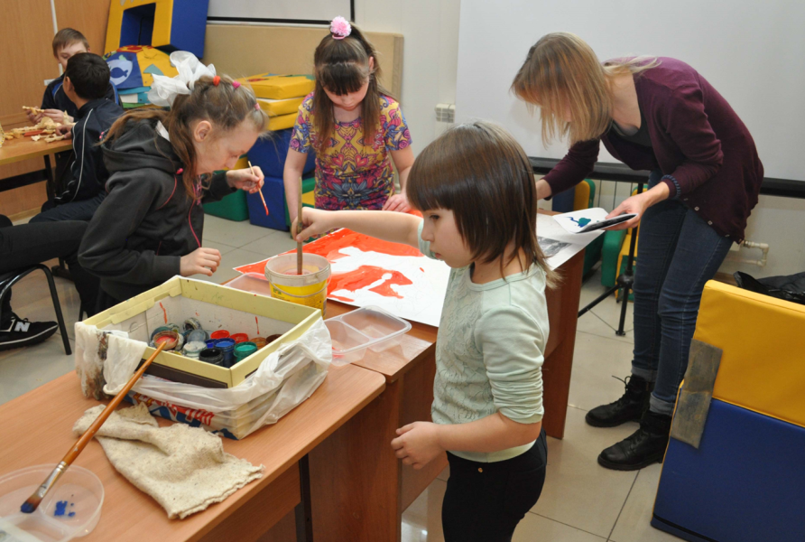
Ожидаемые результаты проекта
На момент открытия, и до сегодняшнего дня на территории Нижнеудинского района нет доступных мастерских с различными методами арт – терапии, которые позволяют охватить большое количество детей, изолированных от общества, тем самым наша мастерская помогает всесторонне развивать и социализировать детей, формируя у них различные способы самовыражения, и совершенствуя свою личность, получая от различных занятий большой эмоциональный подъем, что способствует созданию условий для преодоления социальной изоляции детей.
В ходе реализации проекта достигнуты следующие результаты:
Улучшение социального самочувствия детей, участвующих в реализации проекта.
Улучшение психологического состояния здоровья и и повышение уровня социального микроклимата в таких семьях, а также профилактика правонарушений среди несовершеннолетних за счет занятости детей.
Повышение самооценки и собственной индивидуальности за счет методов арт – терапии.
Повышение профессиональной квалификации специалистов с целью овладения новыми методами работы и оказание помощи ребенку, для его оптимального развития и адаптации в обществе.

Slide 5
Реализация проекта
Этапы реализации проекта:
Открытие творческой мастерской «Терем волшебства» для благоприятного взаимодействия, личностного роста и развития детей на основе создания единого пространства общения.
Организация совместно – досуговой деятельности. Развитие творческих способностей у участников проекта, путем проведения индивидуальных и групповых занятий с несовершеннолетними, а также организация праздников для детей.
Профилактика психоэмоционального напряжения у детей изотерапией «В мире волшебных красок». Повышение эмоционально – положительного фона, создание благоприятных условий для успешного развития детей, развитие мелкой моторики и творческого воображения.
Профилактика психоэмоционального напряжения у детей с помощью песочной терапии. Развитие познавательных способностей и коммуникативных навыков детей, их эмоционально – волевой сферы и сенсорики, поддержка психологического здоровья несовершеннолетних.
В период реализации проекта, мы добились не только социализации, к чему мы стремимся в данном проекте, но и количественных, а также качественных изменений жизни семей с детьми. Поэтому на сегодняшний день наш проект носит долговременный период реализации.
Целевое значение в период реализации проекта составило 83 ребенка, из них 32 ребенка – инвалида.
Количество специалистов, задействованных в реализации проекта 8 человек.

Slide 6
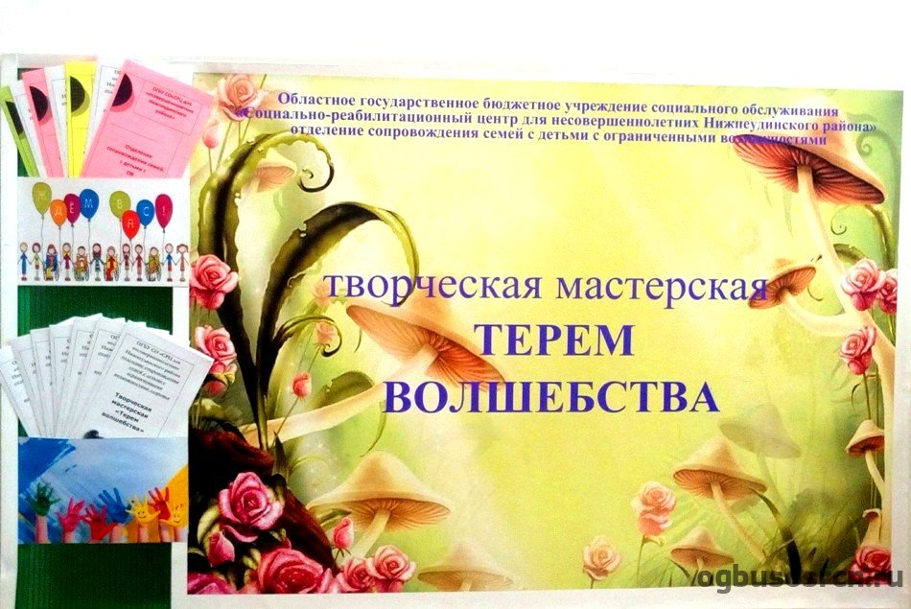
Творческая мастерская «Терем волшебства»

Slide 7
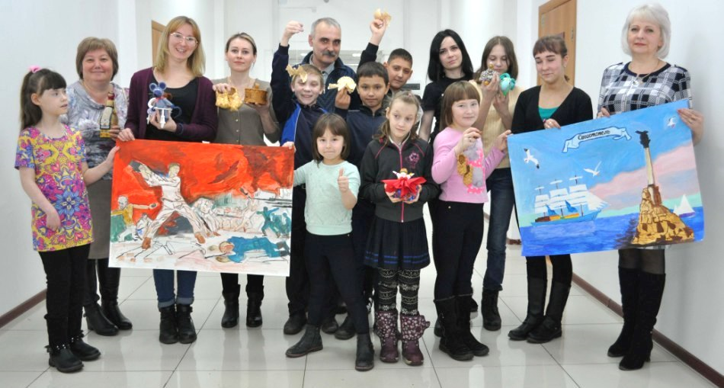
Занятия в творческой мастерской «Терем волшебства»

Slide 8
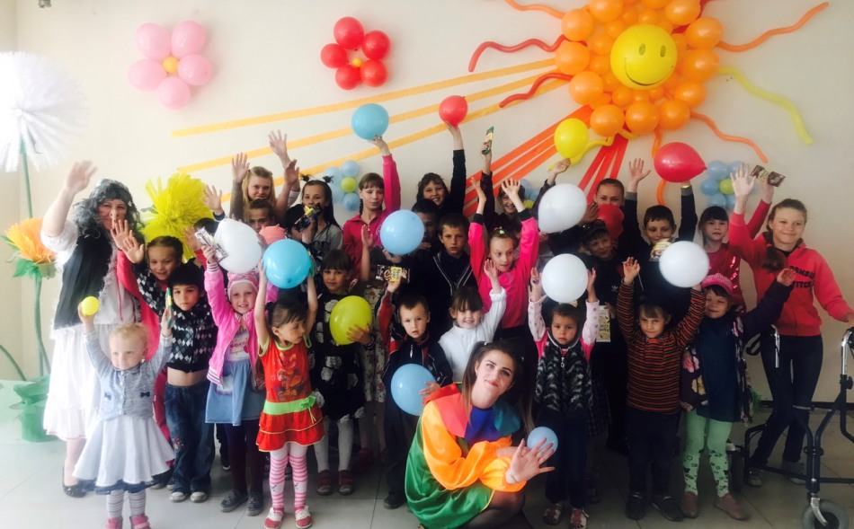
1 июня в творческой мастерской «Терем волшебства»

Slide 9
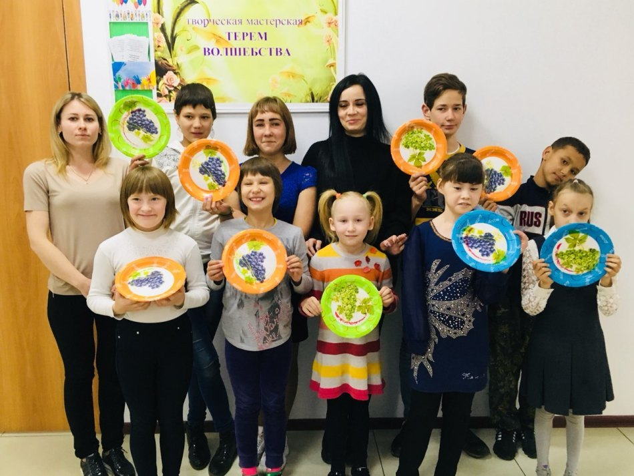
Занятия в творческой мастерской «Терем волшебства»

Slide 10
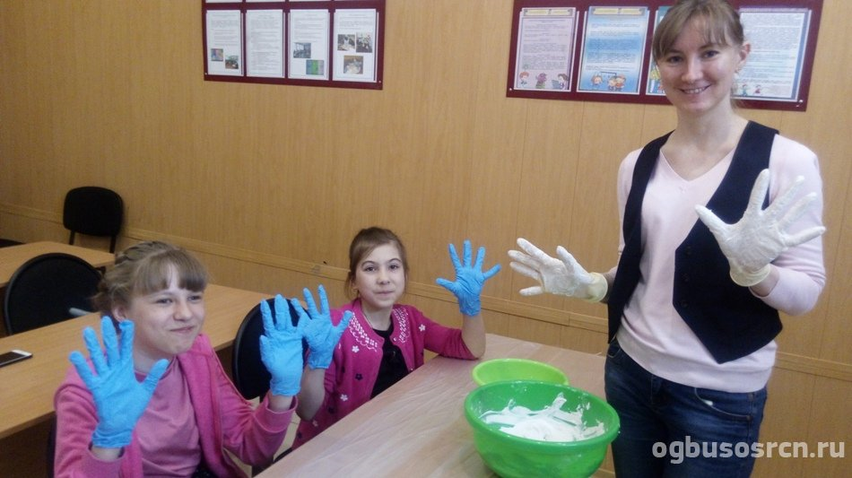
Занятия в творческой мастерской «Терем волшебства»

Slide 11
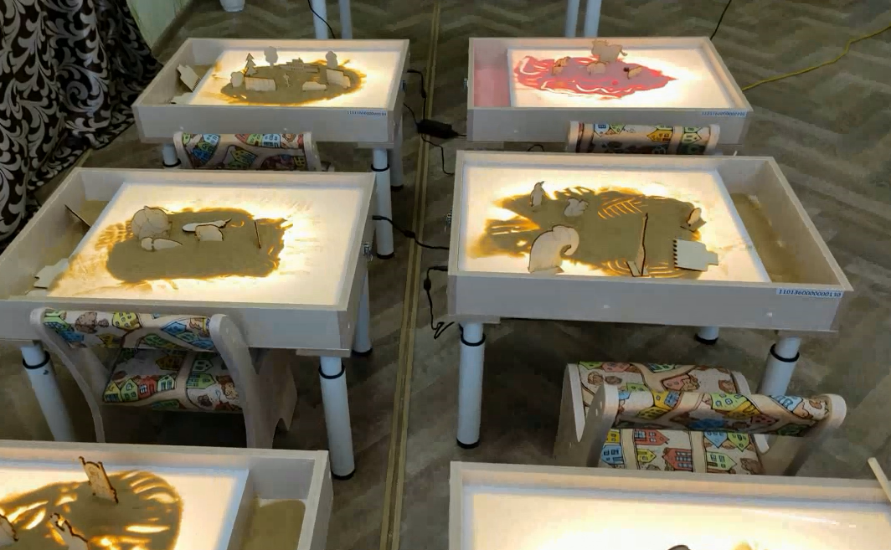
Песочная терапия

Slide 12
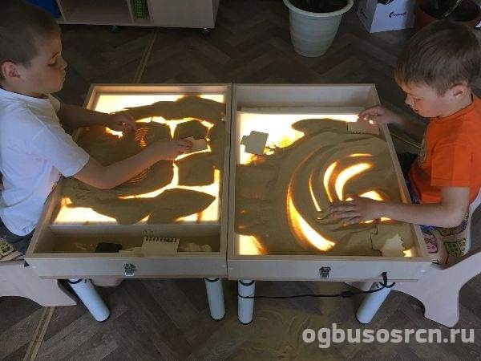
Песочная терапия

Slide 13
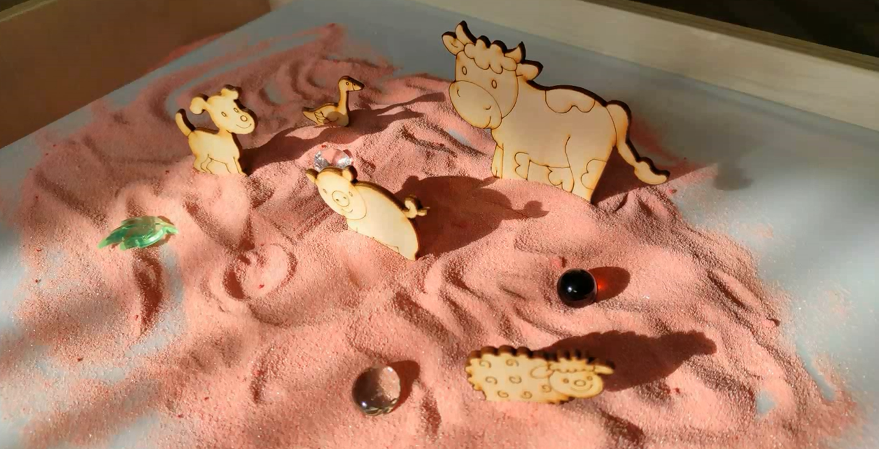
СПАСИБО
ЗА ВНИМАНИЕ!

